Slide 1

第5讲
《随机过程与排队论》
信息与软件工程学院
王庆先
Email：qxwang@uestc.edu.cn

Slide 2
上一讲主要内容
泊松过程
  泊松过程的两个定义及其等价性
  泊松过程的概率分布
  泊松过程的数字特征
  泊松过程的性质
  非齐次泊松过程
  复合泊松过程
更新计数过程

Slide 3
本讲主要内容
马尔可夫过程
  马尔可夫过程的概念
  马尔可夫过程的分类
  离散参数马氏链
  k步转移概率、 k步转移矩阵
  齐次马尔可夫链
  齐次马氏链的性质
  初始分布、绝对分布、极限分布
  遍历性
  平稳性

Slide 4
5.1
马尔可夫过程的定义

Slide 5
4.2 马尔可夫过程
当过程在t=t₀时刻所处的状态已知的情况下，过程在时刻t(t>t₀)所处的状态与过程在t=t₀时刻之前的状态无关。这种已知“现在”的条件下，“将来”与“过去”无关的性质，就是直观意义下的马尔可夫性或称为无后效性。具有无后效性的过程称为马尔可夫过程。
马尔可夫过程是理论和实际应用都十分重要的一类随机过程。在工程系统中的噪声和信号分析、通信网络和输送现象的模拟、统计物理学、生物学、数字计算方法、经济管理和市场预测等领域中都有十分重要的作用和广泛应用。

Slide 6
1 马尔可夫过程的概念
给定随机过程{X(t),t∈T}，如果对于参数中任意n个时刻t_{i},i=1,2,…,n，t₁<t₂<…<t_{n}有
P{X(t_{n})<x_{n}|X(t₁)=x₁,X(t₂)=x₂,…,X(t_{n-1})=x_{n-1}}＝P{X(t_{n})<x_{n}|X(t_{n-1})=x_{n-1}} (4.1)
则称随机过程{X(t),t∈T}为马尔可夫过程，简称马氏过程。
具有(4.1)式性质称为具有马尔可夫性、无后效性或无记忆性。
由条件分布函数的定义，(4.1)等价于
F(x_{n};t_{n}|x₁,x₂,…,x_{n-1};t₁,t₂,…,t_{n-1})＝F(x_{n};t_{n}|x_{n-1};t_{n-1})。
如果概率密度函数存在，它等价于
f(x_{n};t_{n}|x₁,x₂,…,x_{n-1};t₁,t₂,…,t_{n-1})＝f(x_{n};t_{n}|x_{n-1};t_{n-1})。
随机过程具有马尔可夫性质是说：当给定X(t₁), X(t₂),…,X(t_{n-1})时，X(t_{n})的条件分布只依赖于X(t_{n-1})的已知值，而与在t_{n-1}以前X(t)的取值无关。

Slide 7
转移概率
给定马氏过程{X(t),t∈T}，条件概率
p(s,t;x,y)＝P{X(s+t)<y|X(s)=x}
称为马氏过程的转移概率。
若转移概率与s无关，则此过程称为齐次(时)马氏过程。
马氏过程{X(t),t∈T}中，X(t)的取值x称为状态，X(t)＝x表示过程在时刻t处于状态x，过程所取状态的全体
E＝{x：X(t)=x,t∈T}
称为状态空间。

Slide 8
马尔可夫过程的分类
 |  | 参数集T
 |  | 离散 | 连续
状态空间E | 离散 | 离散参数马氏链 | 连续参数马氏链
 | 连续 | 离散参数马氏序列 | 连续参数马氏过程

Slide 9
例1 一维随机游动
在直线上非负整数点作随机游动的质点，当时刻n时处于位置i(i≥0)，时刻n+1时处于i+1的概率为p_{i}，处于i-1的概率为q_{i}，不动的概率为r_{i}(p_{i}+q_{i}+r_{i} =1)， 若以X(n)表示时刻n质点的位置，那么{X(n),n=0,1,2,…}离散参数马氏链。
这是因为，当X(n)＝i时，X(n+1),X(n+2),…等以后的行为只与X(n)=i有关，而与质点在n以前如何到达i是无关的。它的状态空间E={0,1,2,…}。

Slide 10
例2
独立过程{X(t),t∈T}是马尔可夫过程。
证明 设{X(t),t∈T}是独立过程，对于t₁<t₂<…<t_{n} ∈T，X(t₁),X(t₂),…,X(t_{n})相互独立，因此
P{X(t_{n})<x_{n}|X(t₁)=x₁,X(t₂)=x₂,…,X(t_{n-1})=x_{n-1}}
＝P{X(t_{n})<x_{n}}
＝P{X(t_{n})<x_{n}|X(t_{n-1})=x_{n-1}}
马氏性成立，故独立过程{X(t),t∈T}是马尔可夫过程。

Slide 11
贝努里随机序列
特例 贝努里随机序列，即X(n)，n=0,1,2,…是相互独立同分布的贝努里随机变量，
X(n) | 0 | 1
P | q | p
0<p<1,p+q=1，n=1,2,…
{X(n)，n=0,1, 2,…}是离散参数马氏链。

Slide 12
例3
独立增量过程{X(t),t≥0}，(X(0)=0)是马尔可夫过程。
证明 设{X(t),t∈T}是独立增量过程，X(0)=0，对任意t₁<t₂<…<t_{n}，有
P{X(t_{n})<x_{n}|X(t₁)=x₁,X(t₂)=x₂,…,X(t_{n-1})=x_{n-1}}
＝P{X(t_{n})-X(t_{n-1})<x_{n}-x_{n-1}|X(t₁)-X(t₀)=x₁,X(t₂)-X(t₁)=x₂-x₁,…,
X(t_{n-1})-X(t_{n-2})=x_{n-1}-x_{n-2}}
＝P{X(t_{n})-X(t_{n-1})<x_{n}-x_{n-1}}
＝P{X(t_{n})<x_{n}|X(t_{n-1})=x_{n-1}}
马氏性成立，故独立增量过程{X(t),t≥0}是马尔可夫过程。

Slide 13
二项计数过程
设{X(n),n=1,2,…}是贝努里随机序列，X(0)=0，X(n),n=1,2,…是相互独立同分布的贝努里随机变量，设
称{Y(n),n=0,1,2,…}为二项计数过程(广义随机游动)，它是平稳独立增量过程，因而是离散参数马氏链。

Slide 14
例4
泊松过程{N(t),t≥0} 是马尔可夫过程。
证明 因为泊松过程{N(t),t≥0}是平稳独立增量过程，因而是马尔可夫过程。

Slide 15
2 离散参数马氏链
状态空间E和参数集T都是离散的马尔可夫过程称为离散参数马氏链，简称马氏链。即
设{X(n),n=0,1,2,…}为随机序列，状态空间E={0,1,2,…}。如果对于任意非负整数k、n₁<n₂<…<n_{j}<m及i_{n1},i_{n2},…i_{nj},i_{m},i_{m+k}∈E，马尔可夫性
P{X(m+k)=i_{m+k}|X(n₁)=i_{n1}, X(n₂)=i_{n2},…,X(n_{j})=i_{nj},X(m)=i_{m}}
＝P{X(m+k)=i_{m+k}|X(m)=i_{m}}
成立，则称{X(n),n=0,1,2,…}为离散参数马尔可夫链，简称马氏链。

Slide 16
k步转移概率
设{X(n),n=0,1,2,…}为马氏链，E={0,1,2,…}，称条件概率
p_{ij}(m,k)＝P{X(m+k)=j|X(m)=i}
为马氏链{X(n),n=0,1,…}在m时刻的k步转移概率.
k步转移概率的直观意义是：质点在时刻m时处于状态i，再经过k步(k个单位时间)处于状态j的条件概率。
特别地，k=1时，
p_{ij}(m,1)＝P{X(m+1)=j|X(m)=i}
称为一步转移概率，简称转移概率。

Slide 17
k步转移矩阵
称矩阵
为马氏链{X(n),n=0,1,…}在m时刻的k步转移矩阵。一步转移矩阵P(m,1)简称转移矩阵。
由转移概率的定义，显然有：

Slide 18
齐次马尔可夫链
若马氏链{X(n),n=0,1,2,…}的转移概率p_{ij}(m,k)与m无关，即
p_{ij}(m,k)＝P{X(m+k)=j|X(m)=i}＝p_{ij}(k)；
p_{ij}(m,1)＝P{X(m+1)=j|X(m)=i}＝p_{ij}(1)＝p_{ij}；
则称{X(n),n=0,1,2,…}为齐次马尔可夫链，简称齐次马氏链。
齐次马氏链的k步转移矩阵记为：P(m,k)＝P(k)＝(p_{ij}(k))_{i,j∈E}
一步转移矩阵，简称转移矩阵，记为：P(m,1)＝P(1)＝P＝(p_{ij})_{i,j∈E}
齐次马氏链的转移概率具有如下性质：
  0≤p_{ij}(k)≤1， 0≤p_{ij}≤1，

Slide 19
例1 贝努里序列
如上节例2所述，贝努里序列是一个齐次马氏链，其转移矩阵为
一般地，独立同分布的离散随机变量序列{X(n),n=0,1,2,…}都是齐次马氏链。

Slide 20
例2 随机游动
一质点在数轴上的整数点上作随机游动的，以X(n)表示时刻n质点的位置。质点在某一时刻m时处于状态i，即X(m)=i，则下一步以概率q左移到状态i-1，即p_{i,i-1}(m,1)=q；而以概率p右移到状态i+1，即p_{i,i+1}(m,1)=p。因而质点将来所处的状态X(m+1), X(m+2),…,X(m+k)等仅与现在所处的状态X(m)=i有关，而与过去所处的状态无关。因此，随机游动{X(n),n=0,1,2,…}是齐次马氏链。随机游动的统计特征由它在边界的特点决定，下面给出几种特殊的情形。

Slide 21
1.自由(无限制)随机游动
状态空间E＝{…,-2,-1,0,1,2,…}两端无限制。转移概率：
p_{i,i-1}＝q，p_{i,i+1}＝p，其余p_{i,j}＝0，j≠i-1,i+1
转移矩阵：

Slide 22
2.两个吸收壁随机游动
状态空间E＝{1,2,3,4,5}。转移概率
p₁₁＝p₅₅＝1；p_{1j}＝0，j≠1；p_{5j}＝0，j≠5；
p_{i,i-1}＝q，p_{i,i+1}＝p，i=2,3,4；
p_{i,j}＝0，j≠i-1,i+1。
质点运动到1,5时，永远留在那里，称状态1,5为吸收壁(状态)。
转移矩阵：

Slide 23
4.带有两个反射壁的随机游动
状态空间E＝{1,2,3,4,5}。转移概率：
p₁₁＝0，p₁₂＝1，p_{1j}＝0，j=3,4,5；
p₅₅＝0，p₅₄＝1，p_{5j}＝0，j=1,2,3；
p_{i,i-1}＝q，p_{i,i+1}＝p，i=2,3,4；
p_{ij}＝0，j≠i-1,i+1，i=2,3,4。
状态1和5永远不能停留，称为反射壁。
转移矩阵：

Slide 24
4.带有两个弹性壁的随机游动
状态空间E＝{1,2,3,4,5}。转移概率：
p₁₁＝q，p₁₂＝p，p_{1j}＝0，j=3,4,5；
p₅₅＝p，p₅₄＝q，p_{5j}＝0，j=1,2,3；
p_{i,i-1}＝q，p_{i,i+1}＝p，i=2,3,4；
p_{ij}＝0，j≠i-1,i+1，i=2,3,4。
状态1和5称为弹性壁。
转移矩阵：

Slide 25
5.2
马尔可夫过程的性质

Slide 26
齐次马氏链的性质1
齐次马氏链{X(n), n=0, 1, 2, …}的转移概率p_{ij}(k)满足C-K(Chapman-Kolmogrov切普曼-柯尔莫哥洛夫)方程:
采用矩阵记号为：P(k+s)＝P(k)P(s)。
全概率公式
证明
p_{ij}(k+s)＝P{X(m+k+s)=j|X(m)=i}
带条件的乘法公式：
P(A₁A₂|B)=P(A₁|B)·P(A₂|A₁B)

Slide 27
齐次马氏链的性质2
齐次马氏链{X(n), n=0, 1, 2, …}的n步转移矩阵等于一步转移矩阵的n次方, 即：P(n)＝P^{n}。
证明 由C-K方程有：
  P(k+s)＝P(k)·P(s)。
令k=s=1, 有：P(2)＝P(1)·P(1)＝P²；
令k=2, s=1, 有：P(3)＝P(2)·P(1)＝P²·P＝P³；
由数学归纳法得：P(n)＝P^{n}。
齐次马氏链的n步转移概率由一步转移概率确定。

Slide 28
齐次马氏链的性质3
给定齐次马氏链{X(n), n = 0, 1, 2, …}, 称p_{i}(0)＝P{X(0)=i} i∈E,
即X(0)概率分布, 为齐次马氏链的初始分布。其中0≤p_{i}(0)≤1, i∈E且 ＝1,
记
给定齐次马氏链{X(n), n=0, 1, 2, …}, 称
p_{i}(n)＝P{X(n)=i} i∈E,
即X(n)概率分布, 为齐次马氏链的绝对分布。
其中0≤p_{i}(n)≤1, i∈E且 ＝1, 记
性质3 绝对分布由初始分布和转移概率确定, 且满足
或记为
证明 p_{j}(n)＝P{X(n)=j}

Slide 29
齐次马氏链的性质4
齐次马氏链的有限维分布由初始分布和转移概率确定, 且满足
P{X(n₁) = i₁, X(n₂) = i₂, …, X(n_{k}) = i_{k}}
其中P{X(n₁)=i₁, X(n₂)=i₂, …, X(n_{k})=i_{k}}为齐次马氏链的k维概率分布。
全概率公式
证明 P{X(n₁) = i₁, X(n₂) = i₂, …, X(n_{k}) = i_{k}}
带条件的乘法公式：
P(A₁A₂|B)=P(A₁|B)·P(A₂|A₁B)

Slide 30
遍历性、极限分布
设{X(n), n = 0, 1, 2, …}为齐次马氏链, 如果对一切状态 i 和 j，存在与 i 无关的极限
则称此马氏链具有遍历性。
如果π_{j}＞0, j∈E且 ＝1，则称(π_{j}, j∈E)为齐次马氏链{X(n), n=0, 1, 2, …}的极限分布， 或称最终分布, 记为
Π＝(π_{j}, j∈E)

Slide 31
齐次马氏链的性质5
设齐次马氏链{X(n), n=0, 1, 2, …}的状态空间E={1, 2, …, s}为有限, 若存在正整数n₀, 对任意i,j∈E, 有p_{ij}(n₀)>0, 则此马氏链是遍历的, 且极限分布是方程组
在满足条件
下的唯一解。

Slide 32
推论
设齐次马氏链{X(n), n=0, 1, 2, …}具有遍历性, 则
即遍历的齐次马氏链的绝对分布与转移概率有相同的极限。
证明 由绝对分布的性质
两边对n取极限

Slide 33



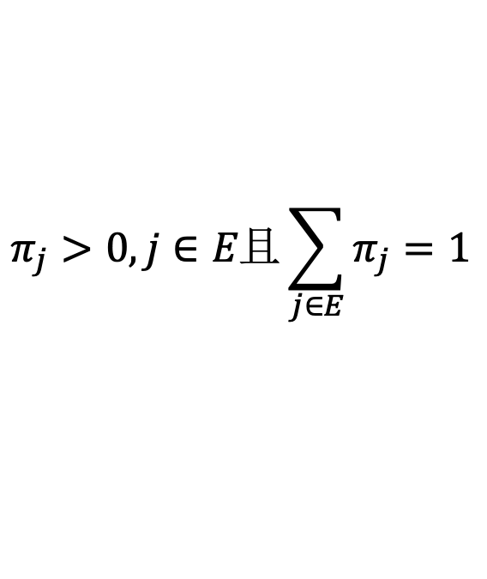
齐次马氏链的性质6
设{X(n), n=0, 1, 2, …}为齐次马氏链, 若存在一个分
布V=(v_{j}, j∈E)满足下列条件
则称此马氏链是平稳的, 称V=(v_{j}, j∈E)为此马氏链的平稳分布，即V＝VP。
性质6 遍历的齐次马氏链的极限分布是平稳分布。
分析：
马氏链的遍历性
$$⇒$$
$$\lim_{n→∞}{p_{ij}\left(n\right)=}π_{j}>0,j∈E$$
$$π_{j}>0,j∈E且\sum_{j∈E}{π_{j}}=1$$
极限分布
$$⇒$$
C- K方程

Slide 34
齐次马氏链的性质6
设{X(n), n=0, 1, 2, …}为齐次马氏链, 若存在一个分
布V=(v_{j}, j∈E)满足下列条件
则称此马氏链是平稳的, 称V=(v_{j}, j∈E)为此马氏链的平稳分布，即V＝VP。
性质6 遍历的齐次马氏链的极限分布是平稳分布。
证明 因为齐次马氏链{X(n), n=0, 1, 2, …}具有遍历性, 即
故{π_{j}, j∈E}为极限分布, 由C-K方程
令n→∞有：
则(π_{j}, j∈E)为马氏链{X(n), n=0, 1, 2, …}的平稳分布。

Slide 35
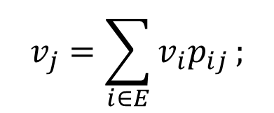

齐次马氏链的性质7
设{X(n), n=0, 1, 2, …}的平稳分布为{v_{j}, j∈E}, 则有
V＝VP^{n}, n=0, 1, 2, …
分析

Slide 36
齐次马氏链的性质7
设{X(n), n=0, 1, 2, …}的平稳分布为{v_{j}, j∈E}, 则有
V＝VP^{n}, n=0, 1, 2, …
证明 由平稳分布的定义和C-K方程得
即有：V＝VP²。
容易由数学归纳法证得：
即证得：V＝VP^{n}。

Slide 37
齐次马氏链的性质7
设{X(n), n=0, 1, 2, …}的平稳分布为{v_{j}, j∈E}, 则有
V＝VP^{n}, n=0, 1, 2, …
证明 由平稳分布的定义：V＝VP
即n=1时结论成立。
假设n=k时结论成立，即V＝VP^{k}。
则n=k+1时，
VP^{k+1}＝ (VP^{k}) P＝ VP＝ V。

Slide 38
齐次马氏链的性质8
如果齐次马氏链{X(n), n=0, 1, 2, …}的初始分布{p_{j}(0), j∈E}恰好是平稳分布, 则对一切n有
p_{j}(n)＝p_{j}(0), n=0, 1, 2, …, j∈E
即 。
证明 设初始分布{p_{j}, j∈E}是平稳分布, 由性质3和性质7得
性质3 绝对分布由初始分布和转移概率确定, 且满足
或
由此性质可知, 如果齐次马氏链的初始分布为平稳分布, 则绝对分布将始终等于初始分布, 而不随时间的推移而改变, 即系统具有平稳性。
性质7 设{X(n), n=0, 1, 2, …}的平稳分布为{v_{j}, j∈E}, 则有 V＝VP^{n},n=0, 1, 2, …

Slide 39
重要推论
设齐次马氏链{X(n), n=0, 1, 2, …}的状态空间有限E={1, 2, …, s}, 若存在正整数n₀, 对任意i, j∈E, n₀步转移概率p_{ij}(n₀)>0, 则此链是遍历的, 且极限分布等于平稳分布。
此结果在概率上可以具体求出平稳分布, 在代数上是方程组的求解问题, 即系数矩阵是转移矩阵的方程组的求解问题。

Slide 40





齐次马氏链例3
在传送数字0和1的通讯系统中, 每一传送数字必须经过若干级。第i级正确传送的概率为p_{i}, X(0)表示进入系统第一级的数字, X(n)表示离开通讯系统第n级的数字。{X(n), n=0, 1, 2, …}是状态空间E＝{0, 1}的齐次马氏链。若更设p_{i}＝p(与状态无关)。试讨论其遍历性，并求其极限分布和平稳分布。
齐次马氏链的遍历性
$$⇒$$
$$⇒$$
$$P^{n}$$
$$⇒$$
P

Slide 41
齐次马氏链例3
在传送数字0和1的通讯系统中, 每一传送数字必须经过若干级。第i级正确传送的概率为p_{i}, X(0)表示进入系统第一级的数字, X(n)表示离开通讯系统第n级的数字。{X(n), n=0, 1, 2, …}是状态空间E＝{0, 1}的齐次马氏链。若更设p_{i}＝p(与状态无关)。试讨论其遍历性，并求其极限分布和平稳分布。
(1)转移概率矩阵
(2)n步转移矩阵
为求P^{n}, 先求P的特征值和特征向量
求得特征值λ₁=1和λ₂=p-q, 特征向量

Slide 42
齐次马氏链例3(续1)
正交, 将其单位化得
得正交矩阵

Slide 43
齐次马氏链例3(续2)
(3)讨论遍历性, 求极限分布和平稳分布
令n→∞, 由于|p-q|<1, 所以
由遍历性的定义, 此马氏链遍历。（也可利用性质5, 状态有限, n₀＝1, p_{ij}>0, i, j∈E, 知其遍历）
故(π₀, π₁)＝
平稳分布等于极限分布

Slide 44
齐次马氏链例4
设有6个球(其中2个红球4个白球)分别放于甲、乙两个盒子中, 每盒3个。令每次从两个盒子中各取一个球进行交换, X(0)表示开始时甲盒中红球的个数, X(n), n=1, 2, …表示经过n次交换后甲盒中的红球数。{X(n), n=0, 1, 2, …}是状态空间E＝{0, 1, 2}的齐次马氏链。试讨论其遍历性，并求其极限分布，平稳分布，绝对分布和有限维分布。
(1)初始分布
(2)转移矩阵
X(0) | 0 | 1 | 2
P | 1/5 | 3/5 | 1/5

Slide 45
齐次马氏链例4(续1)
(3)遍历性, 极限分布, 平稳分布
(π₀, π₁, π₂)＝(π₀, π₁, π₂)P
p_{ij}(2)>0, i, j∈E, 故此马氏链为遍历的, 其极限分布等于平稳分布。
解得平稳分布
(π₀, π₁, π₂)＝

Slide 46
齐次马氏链例4(续2)
(4)绝对分布
因初始分布为平稳分布
故绝对分布永远等于初始分布。
比如, 可以验证

Slide 47
齐次马氏链例4(续3)
(4)有限维分布
P{X(1)=1, X(2)=2, X(4)=1}
＝P{X(1)=1}·P{X(2)=2|X(1)=1}·P{X(4)=1|X(1)=1, X(2)=2}
=P{X(1)=1}·p₁₂·p₂₁(2)
P{X(2)=2, X(4)=2|X(1)=1}
＝P{X(2)=2|X(1)=1}·P{X(4)=2|X(1)=1, X(2)=2}
=p₁₂·p₂₂(2)

Slide 48
齐次马氏链例5
若顾客的购买是无记忆的, 即已知顾客现在的购买情况, 顾客将来购买的情况不受过去历史购买的影响, 而只与现在的购买情况有关。现在市场上供应A、B、C三个不同厂生产的50克袋装味精。X(n)=1、X(n)=2、X(n)= 3分别表示顾客第n次购买A、B、C厂的味精。
{X(n), n=1, 2, 3, …}是一个齐次马氏链, 状态空间E＝{1, 2, 3}。
若已知第一次顾客购买三个厂味精的概率分布, 即初始分布
P₁＝(P{X(1)=1}, P{X(1)=2}, P{X(1)=3})＝(0.2, 0.4, 0.4)
又知道一般顾客的购买倾向——转移矩阵
～

Slide 49
齐次马氏链例5(续1)
顾客第二次购买各厂味精的概率
求第1次购买各厂味精的顾客, 经过3次购买, 第4次购买各厂味精的概率

Slide 50
齐次马氏链例5(续2)
预测经过长期多次购买之后, 顾客购买倾向—各厂味精市场占有率
因p_{ij}>0, i, j∈E, 故为遍历的马氏链, 其极限分布等于平稳分布
解得平稳分布

Slide 51
第7章
齐次马氏链状态的分类
《随机过程与排队论》
信息与软件工程学院
王庆先
Email：qxwang@uestc.edu.cn

Slide 52
§7.3 齐次马氏链状态的分类
设有6个球(其中2个红球4个白球)分别放于甲、乙两个盒子中, 每盒3个。令每次从两个盒子中各取一个球进行交换, X(0)表示开始时甲盒中红球的个数, X(n), n=1, 2, …表示经过n次交换后甲盒中的红球数。{X(n), n=0, 1, 2, …}是状态空间E＝{0, 1, 2}的齐次马氏链。
(1)初始分布
(2)转移矩阵
X(0) | 0 | 1 | 2
P | 1/5 | 3/5 | 1/5

Slide 53














问题引入
以状态为结点，以状态转移概率为有向边的权值得到的赋权有向图—状态转移图
0
0
1
2
1
2

Slide 54
首达
从状态i出发经过n步首次到达状态j的时刻
T_{ij}＝min{n：X(m)=i, X(m+n)=j, n∈N}
称为首达时刻。
首达时刻是一个随机变量，它的取值是从状
态i出发，使得X(n)＝j的最小正整数n。
例如：当按0-0-1转移时，T₀₁=2；
当按0-1转移时，T₀₁=1；
当按0-0-0-0-1转移时，T₀₁=4；
当按0-0-0-1-1转移时，T₀₁=3；
……
0
1
2

Slide 55
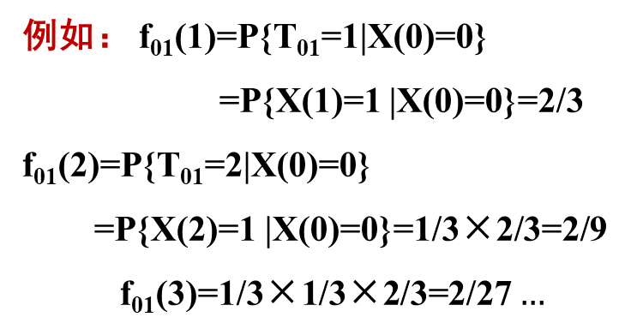


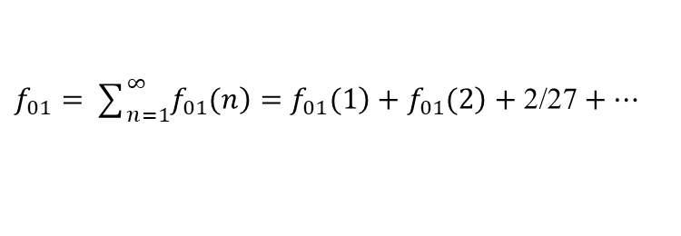
首达
自状态i出发经过n步首次到达状态j的概率
f_{ij}(n)＝P{T_{ij}=n|X(m)=i}
＝P{X(m+n)=j, X(m+k)≠j, 1≤k<n|X(m)=i}
称为首达概率。
自状态i出发迟早(最终)到达状态j的概率定义为
0
1
2

Slide 56
返回
当j＝i时
T_{ii}：表示从状态i出发首次返回i的时刻；
f_{ii}(n)：表示从状态i出发经过n步首次返回i的概率；
f_{ii}：表示从状态i出发迟早返回i的概率。
称为自状态i出发首次到达j的平均时间(平均步数)；
称为自状态i出发首次到达i的平均返回时间(平均返回步数)；

Slide 57
可达与互通
如果存在某一个n≥0，使得p_{ij}(n)＞0，i, j∈E，则称从状态i可到达状态j，记为i→j；否则称状态i不能到达状态j，记为i→j，此时对一切n，均有p_{ij}(n)＝0。
如果i→j且j→i，则称状态i和j互通，或称相通，记为i↔j。
容易证明，互通关系具有以下三个性质：
  (1)自反性：i↔i；
  (2)对称性：若i↔j则j↔i；
  (3)传递性：若i↔j且j↔k，则i↔k。

Slide 58
定理1 首达分解定理
对任意i, j∈E及n≥1，有
证明 设系统从状态i出发经n步到达状态j，则T_{ij}≤n，
p_{ij}(n)＝P{X(n)＝j|X(0)=i}

Slide 59
定理2
f_{ij}＞0 ⇔ i→j
证明 ⇒) 设f_{ij}＞0，因为 ，所以至少有
一个n≥1，使得f_{ij}(n)＞0，由定理1得
故i→j。
⇐) 设i→j，则存在n≥1，使得p_{ij}(n)＞0，由定理1得
从而f_{ij}(1), f_{ij}(2), …, f_{ij}(n)中至少有一个大于0，所以

Slide 60
推论
i↔j ⇔ f_{ij}＞0且f_{ji}＞0

Slide 61
二、常返
如果f_{ii}＝1，则称状态i是常返状态；
如果f_{ii}＜1，则称状态i是非常返状态，或瞬时状态。
判别常返状态的准则：
状态j常返的充分必要条件是 ；
状态j非常返的充分必要条件是 ；
若状态j是非常返的，则 。

Slide 62
返回的次数
定义随机变量
则随机变量
表示质点到达状态j的次数，有
状态j常返的充分必要条件是 ；
状态j非常返的充分必要条件是 ；
由此可知，
表示由j出发再返回j的平均次数。
当j是常返状态时，返回j的次数是无穷多次；
当j是非常返状态时，返回j的次数只能是有限多次。

Slide 63
正常返与零常返
平均返回时间有限
设i是常返状态，f_{ii}＝1，
如果 ，称状态i是一个正常返状态；
如果 ，称状态i是一个零常返状态，或消极常返状态。
平均返回时间无限

Slide 64
定理5和定理6
设i是常返状态，则i是零常返的充分必要条件是 ;
如果j也是零常返状态，则
如果i↔j，则它们同为常返或非常返；如果它们均为常返时，则它们同为正常返或零常返。
i是非常返 ⇔
i是零常返 ⇔
i是正常返 ⇔
归
纳

Slide 65
例1 两个吸收壁的随机游动
状态空间 E＝{1, 2, 3, 4}
状态转移矩阵
状态转移图
p
p
1
1
2
3
4
1
q
q

Slide 66
例1(续)
p₁₁＝1，
f₁₁(1)＝1，
f₁₁(n)＝0 (n>1)，
f₁₁＝1，
μ₁＝1，
故状态1为正常返状态；
p₄₄＝1，
f₄₄(1)＝1，
f₄₄(n)＝0 (n>1)，
f₄₄＝1，
μ₄＝1，
故状态4为正常返状态；
p₂₂＝0，
f₂₂(1)＝0，
f₂₂(2)＝pq，
f₂₂(n)＝0 (n>2)，
f₂₂＝pq，
故状态2为非常返状态。
状态2和3互通，2↔3，具有相同的状态性质，
即状态3也为非常返状态。

Slide 67
三、状态空间分解
设C是状态空间E的一个子集，若C外的任一状态不可能从C内的任一状态到达，即对任意的i∈C, j∉C，总有p_{ij}(n)＝0，则称C为一个闭集。
重要结论：
整个状态空间E是最大的闭集；
p_{ii}＝1的状态i称为吸收状态。任何一个吸收状态构成最小的单点闭集。
所有常返状态构成一个闭集；
状态空间E必可分解为
  E＝N＋C₁＋C₂＋…＋C_{k}＋…
  其中N为非常返状态集合，C₁, C₂, …, C_{k}, …是互不相交且不可细分的常返闭集。
这里的“＋”即为集合的并“∪”且两两互不相容

Slide 68
例1(续)
状态1为吸收状态、正常返状态；
状态4为吸收状态、正常返状态；
状态2,3为非常返状态, 且状态2和3互通。
N＝{2, 3}为非常返集；C₁＝{1}、C₂＝{4}都为正常返集。
状态空间分解为
  E＝N＋C₁＋C₂
  即 E＝{1, 2, 3, 4}＝{2, 3}＋{1}＋{4}

Slide 69
例子
设齐次马氏链的状态空间E＝{1, 2, 3, 4}，
1
2
4
3
解 因为
所以，{1}是正常返状态。
因为 ,
又因为状态2与状态1是互通的，所以状态2也是正常返状态，显然{4}是吸收态。
所以{3}是非常返态。

Slide 70
不可约马氏链
一个马氏链，如果除了整个状态空间E构成闭集外，不可能再分解出较小的闭集来，则称此马氏链为不可约马氏链。
结论：
马氏链为不可约马氏链的充分必要条件是任何两个状态都相通；
一个不可约马氏链，或者没有非常返状态，或者没有常返状态。
不可约马氏链是常返的充分必要条件是方程
没有非零的有界解。

Slide 71
四、有限马尔可夫链
状态空间E是有限集合的马氏链称为有限马氏链。
有限马氏链具有如下特点：
所有非常返状态所组成的集合不可能是闭集；
没有零常返状态；
必有正常返状态；
状态空间E必可分解为
E＝N＋C₁＋C₂＋…＋C_{k}
  其中，N为非常返状态集合，C₁, C₂, …, C_{k}是互不相交且不可细分的常返闭集。

Slide 72
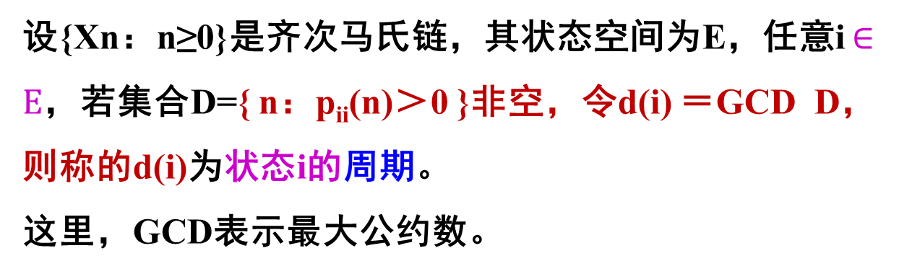
五、状态的周期性
如果d(i) ＞1，则称状态i是有周期的。
如果d(i)=1，则称状态i是非周期的。

Slide 73
周期性示例
1
8
9
2
1
1
1/3
1
7
1
3
2/3
1
1
1
6
5
4
1
状态1：D={4,8,12,…,6,12,18,…,10,14,16,…}
d(1)=2
状态2：D={4k+6l|k=1,2,…,l=0,1,2…}
d(2)=2

Slide 74
五、状态的周期性
结论：
如果i↔j，则状态i和j或者有相同的周期，或者都是非周期的；
如果C是一个常返闭集，则C中的每一个状态或者都是非周期的，或者都是同周期的；
如果马氏链是不可约常返链，那么只要有一个是周期为d(d＞1)的状态，则状态空间E都是周期为d的状态。

Slide 75
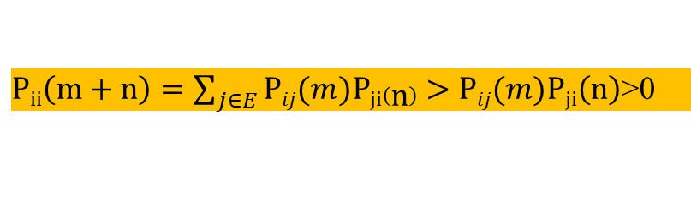
结论1的证明
如果i↔j，则状态i和j或者有相同的周期，或者都是非周期的；
证明：因为i↔j，所以有i→j和j→i
从而存在m≥1，n ≥1，s.t. p_{ij}(m)＞0，p_{ji}(n)＞0，i, j∈E
$Pii\left(m+n\right)=\sum_{j∈E}{Pij(m})Pji\left(n\right)>Pij(m)Pji\left(n\right)$>0
若存在s≥1，s.t. p_{ii}(s)＞0，i∈E，则有
p_{jj}(s)＞0，j∈E
即d(j)|m+n, 且d(j)|m+n+s, 从而d(j)|s。
1
8
9
j
于是有d(j) ≤ d(i)
1
1
1/3
1
同理有d(i) ≤ d(j)
i
s
3
2/3
1
1
即得d(i)= d(j)
1
6
5
4
1
Notes:
d(j)|m+n, 且d(j)|m+n+s, 从而d(j)|s，说明d(j)是m+n;m+n+s和s的公约数；

Slide 76
六、极限定理
如果j是一个非周期常返状态，则
如果马氏链是不可约非周期常返链，则
其中μ_{j}＝E(T_{jj})。
由此定理知：
不可约非周期正常返状态的齐次马氏链是遍历马氏链。即
且满足：i)π_{j}＝1/μ_{j}；ii)极限分布{π_{j}, j∈E}是马氏链唯一的平稳分布，且
。即绝对分布的极限是平稳分布.
不可约非周期常返链是遍历链的充分必要条件是存在平稳分布{1/μ_{j}, j∈E}，即极限分布。
不可约非周期有限马氏链必存在平稳分布，且平稳分布就是极限分布。

Slide 77
例2
设齐次马氏链的状态空间E＝{1, 2, 3, 4}，
转移矩阵
状态转移图
1
4
1
2
3

Slide 78
例2(续1)
由图可知，对一切n≥1，f₄₄(n)＝0，从而
，故状态4为非常返状态；
f₄₁(1)＝ ，f₄₁(n)＝0 (n>1)，从而 ，
故状态3非常返状态；

Slide 79
例2(续2)
非周期正常返状态
故状态1和2都是正常返状态，又d＝1，故都是遍历态。
状态空间分解为
E＝N＋C
其中N＝{3, 4}为非常返集；C＝{1, 2}为非周期的正常返闭集。

Slide 80
例3
设齐次马氏链的状态空间E＝{1, 2, 3, 4, 5, 6}，
转移矩阵
状态转移图
1
4
2
1
1
1
5
3
6
1

Slide 81
例3(续1)
因为f₁₁(3)＝1，f₁₁(n)＝0（n≠3)，
故状态1为正常返状态，且周期为3.
1↔3↔5，从而状态3和5与状态1有相同的状态性质，由此可知，C₁={1, 3, 5}是周期为3的正常返闭集。
，(n≠3)

Slide 82
例3(续2)
故状态2为正常返状态。
p₆₆(1)>0，故状态6为非周期状态。
2↔6，从而状态2与状态6有相同的状态性质，它们都是非周期、正常返、遍历状态，故C₂={2, 6}是非周期、正常返、遍历闭集。
故状态4为非常返状态。由于f₄₄(1)>0，故状态4为非周期状态。N={4}为非周期非常返集。
该齐次马氏链的状态空间分解为E＝N＋C₁＋C₂
其中N＝{4}为非常返集；C₁＝{1, 3, 5}为周期为3的正常返闭集；C₂＝{2, 6}为非周期、正常返遍历的闭集。

Slide 83
例4
设齐次马氏链的状态空间E＝{0, 1, 2, …}，转移概率为
状态转移图
0
1
2
3
…
转移矩阵

Slide 84
例4(续)
对状态0
故状态0为非周期、正常返、遍历状态。又因p_{i0}= ，i∈E
＝{0, 1, 2, …}，从而状态i（i=0, 1, 2, …）与状态0互通，故状态i=1, 2, 3, …与状态0有相同的状态性质，都是非周期、正常返、遍历状态。因此该马氏链为不可约遍历的齐次马氏链。所有状态均为非周期、正常返、遍历状态。

Slide 85
例5
设齐次马氏链的状态空间E＝{0, 1, 2, …}，转移概率为
状态转移图
0
1
2
3
…
转移矩阵

Slide 86
例5(续)
对状态0
故状态0为非常返状态。又因状态i（i = 0, 1, 2, …）与状态0互通，故状态i = 1, 2, 3, …与状态0有相同的状态性质，都是非常返状态。

Slide 87
本讲主要内容
马尔可夫过程
  齐次马氏链的性质
  初始分布、绝对分布、极限分布
  遍历性
  平稳性
齐次马氏链状态的分类
  互通 首达
  常返与非常返
  正常返与零常返
  状态空间分解
  不可约马氏链
  状态的周期性

Slide 88
下一讲内容预告
连续参数马尔可夫链
  转移概率函数、转移矩阵
  连续参数齐次马氏链
  初始分布、绝对分布、遍历性、平稳分布
  转移概率函数的性质
  状态转移速度矩阵
生灭过程

Slide 89
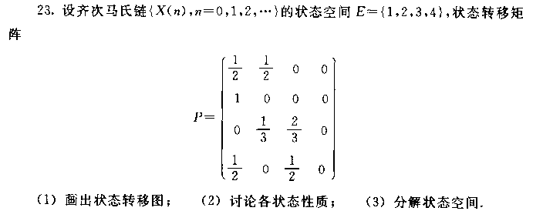
习 题 四
P152—154
23.

Slide 90
习 题 四
P152—154
10.
19.

Slide 91
习 题 四
P152 4.
4.设{X(n),n=0,1,2,…}是马氏链，证明
P{X(1)=x₁|X(2)=x₂,X(3)=x₃,…,X(n)=x_{n}}
＝P{X(1)=x₁|X(2)=x₂}
即马氏链的逆序也构成马氏链。

Slide 92
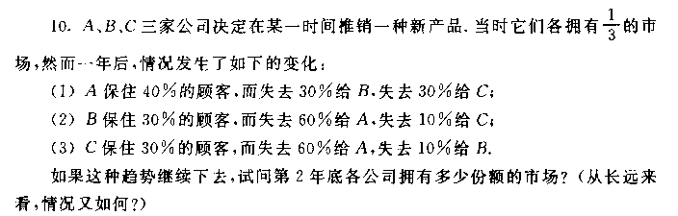
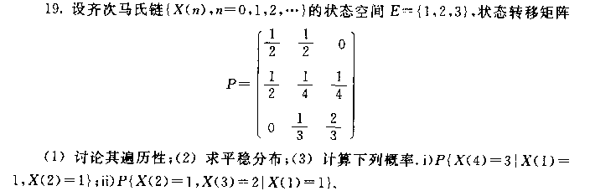
习 题 四

Slide 93
THANKS

